Slide 1
Khởi động
汇报人：千库网 汇报时间：XX年XX月

Slide 3
Bạn nhỏ trong bài hát có tình cảm như thế nào với ngôi trường của mình?
Notes:
Bài giảng thiết kế bởi: Hương Thảo - tranthao121006@gmail.com

Slide 4
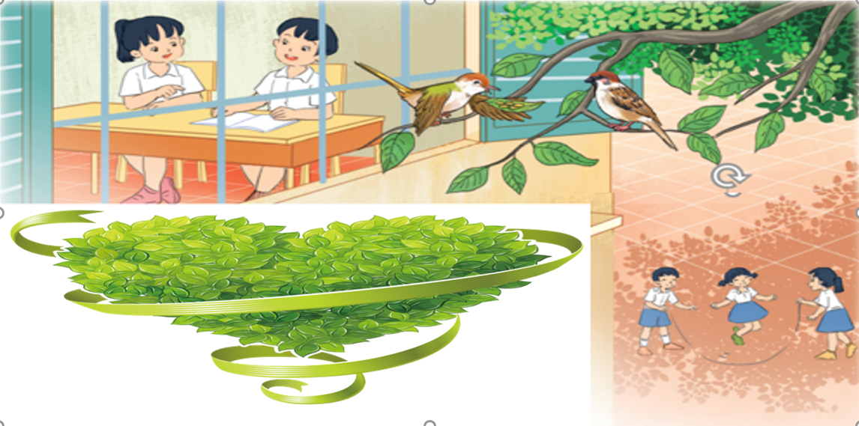
Yêu lắm trường ơi!

Slide 5
Yêu lắm trường ơi!
Notes:
Bài giảng thiết kế bởi: Hương Thảo - tranthao121006@gmail.com

Slide 6
Luyện đọc từ khó
ngọt ngào
khúc khích
bỗng
ỗ
ăt
nhặt rau

Slide 7
Yêu lắm trường ơi!
1
2
3
Luyện đọc theo khổ

Slide 8
Luyện đọc ngắt nhịp
Em yêu mái trường
Có hàng cây mát
Xôn xao khúc nhạc
Tiếng chim xanh trời.

Slide 9
Giải nghĩa từ
Khúc khích:
Từ gợi tả tiếng cười nhỏ và liên tiếp biểu lộ sự thích thú.

Slide 10
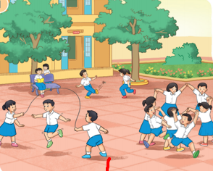
Giải nghĩa từ
Nhộn nhịp:
Từ gợi tả không khí đông vui, tấp nập, do có nhiều người qua lại hoặc cùng tham gia hoạt động.

Slide 11
Yêu lắm trường ơi
1
2
3
Thi đọc theo nhóm

Slide 12
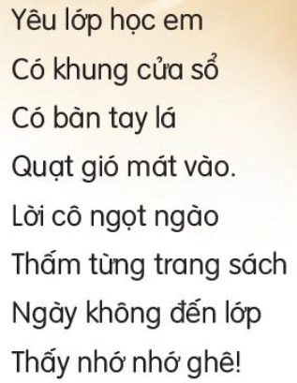
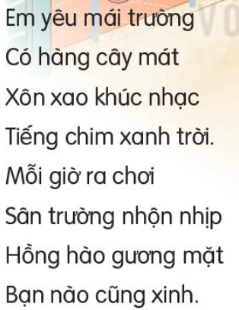
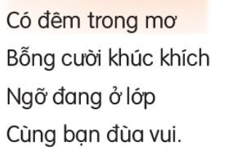
1. Đọc khổ thơ tương ứng với từng bức tranh dưới đây
Trả lời câu hỏi

Slide 13
2. Tìm những câu thơ tả các bạn học sinh trong giờ ra chơi
Trả lời câu hỏi
Mỗi giờ ra chơi
Sân trường nhộn nhịp
Hồng hào gương mặt
Bạn nào cũng xinh
3. Bạn nhỏ yêu những gì ở trường, lớp của mình?
hàng cây mát, sân trường, khung cửa sổ
4. Bạn nhỏ nhớ gì về cô giáo khi không đến lớp?
Nhớ lời cô ngọt ngào

Slide 14
Luyện tập theo văn bản đọc
1. Từ nào trong bài thơ thể hiện rõ nhất tình cảm của bạn nhỏ dành cho trường lớp?
Yêu

Slide 15
Luyện tập theo văn bản đọc
2. Kết hợp từ ngữ ở cột A với từ ngữ ở cột B để tạo câu nêu đặc điểm?
A
B
Gương mặt các bạn
nhộn nhịp
Lời cô
ngọt ngào
Sân trường
hồng hào
Notes:
Bài giảng thiết kế bởi: Hương Thảo - tranthao121006@gmail.com

Slide 16
Tiết 3

Slide 17
Notes:
Bài giảng thiết kế bởi: Hương Thảo - tranthao121006@gmail.com

Slide 19
Viết từ ứng dụng
Em yêu mái trường
Có hàng cây mát
Notes:
Bài giảng thiết kế bởi: Hương Thảo - tranthao121006@gmail.com

Slide 20
Tiết 4

Slide 21
Nói và nghe

Slide 22
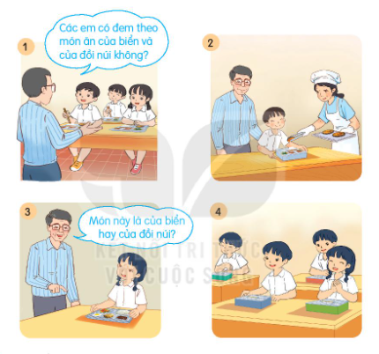
1. Nghe kể chuyện
Bữa ăn trưa

Slide 25
Chọn kể 1-2 đoạn của câu chuyện theo tranh
Bữa ăn trưa

Slide 26
- Những món ăn nào em yêu thích?
- Em ngồi ăn cạnh bạn nào?
- Trước bữa ăn, em làm gì?
- Sau bữa ăn, em làm gì?

Slide 27
CỦNG CỐ BÀI HỌC

Slide 28
Hẹn gặp lại các bạn ở bài sau nhé

